Slide 1
Teknologi Reproduksi Kuliah 3 Sistem Reproduksi Pria

Slide 2
Fungsi Sistem Reproduksi Pris
Menghasilkan dan menyimpan Sperma
Memproduksi hormon pria : testosterone

Slide 3
Perubahan fisik pria (akil balik)
Tumbuh dengan cepat
jerawat
Suara lebih dalam
Tumbuh rambut di wajah dan badan
Pundak melebar
Otot lebih besar
Keringat meningkat
Ejakulasi pertama terjadi

Slide 4
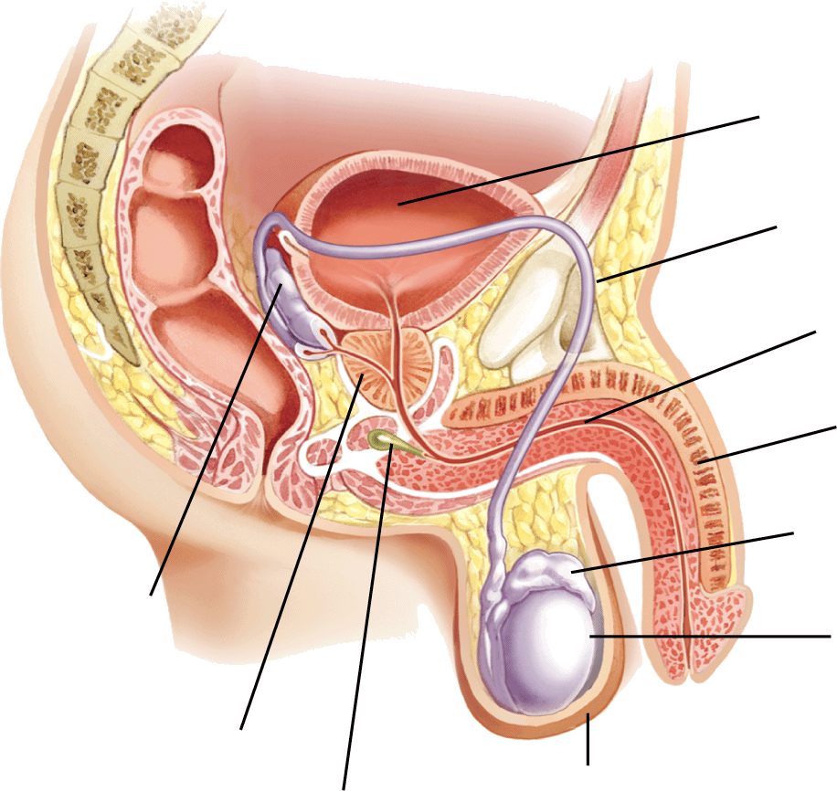
Struktur luar
Penis
Organ pria
Saluran kencing
Penis

Slide 5
Struktur Luar
Scrotum
Membungkus testis
Kontrol suhu testis
Scrotum

Slide 6
Struktur dalam
Testis
Menghasilkan sperma (50,000 sperma setiap menit)
Menghasilkan hormone pria : testosterone
Diperlukan untuk produkai sperma dan perkembangan khusus yang mencirikan pria.
Testes

Slide 7
Struktur Dalam
Epididymis
-(terletak diatas setiap testicle)
- Tempat menyimpan sperma dan pematangan sperma
Epididymis

Slide 8
Struktur Dalam
Vas Deferens
Perjalanan sperma melalui saluran ini.
Saluran menuju ke urethra
Vas Deferens

Slide 10
Struktur Dalam
Urethra
Semen mengalir melalui saluran ini dan keluar melalui penis.
Urine mengalir melalui saluran ini dan keluar melalui penis.
Urethra

Slide 11
Struktur Dalam
Seminal Vesicle
Memberikan suplai cairan ke sperma
Memberi makan sperma (gula)
Seminal Vesicle

Slide 12
Struktur internal
Glandula Prostat
Mensuplai cairan untuk melindungi sperma.
Prostate Gland

Slide 13
Kanker Prostat
Kanker yang paling banyak pada pria di Amerika
Penyebab kedua kematian pada pria di Amerika.
Belum diketahui penyebabnya

Slide 14
Kanker Prostat
Tanda – tanda : sulit kencing tetapi sangat sering ingin kencing, sakit dan terasa terbakan
Pengobatan: radiasi, kemoterapi dan operasi

Slide 15
Struktur Internal
Cowper’s Gland
Bulbourethral Gland
Mensuplai cairan ke sperma untuk membantu bergerak.
Cowper’s Gland

Slide 16
Sistem Reproduksi Pria
Side View
Urinary bladder
Vas deferens
Urethra
Ejaculatory Duct
Penis
Epididymis
Anus
Foreskin
Seminal vesicle
Testes
Prostate gland
Glans
Bulbourethral gland/Cowpers Gland
Scrotum

Slide 17
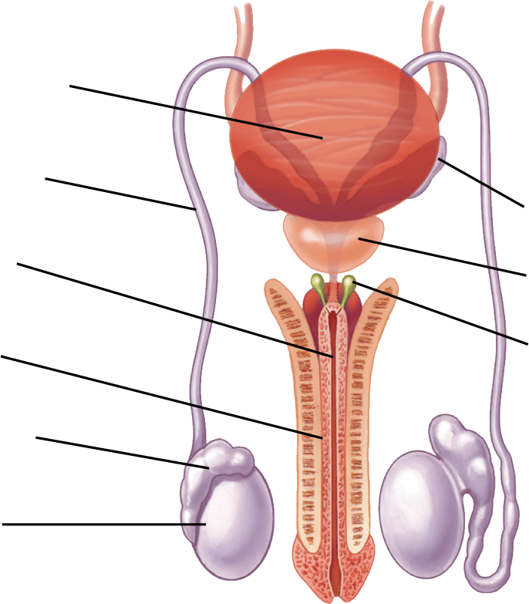
Sistem Reproduksi Pria
Front View
Urinary bladder
Vas deferens
Seminal vesicle
Urethra
Prostate gland
Penis
Bulbourethral gland/Cowpers Gland
Epididymis
Testes

Slide 18
4 penyusun semen
Sperma (300 - 400 juta)
Cairan Seminal – Nutrisi (gula)
Cairan Prostat – Pelindung
Cairan Cowper– Mobilitas/Menetralkan

Slide 19
Sperma

Slide 20
Struktur Sperma
Terdiri : kepala, leher dan ekor
Jutaan diproduksi setiap harinya
Kepala mengandung informasi genetik :
Kromosom X atau Y
23 Kromosom

Slide 21
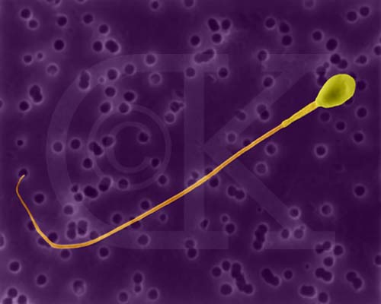
Sperma Kepala, Leher dan Ekor

Slide 22
Banyak Sperma

Slide 23
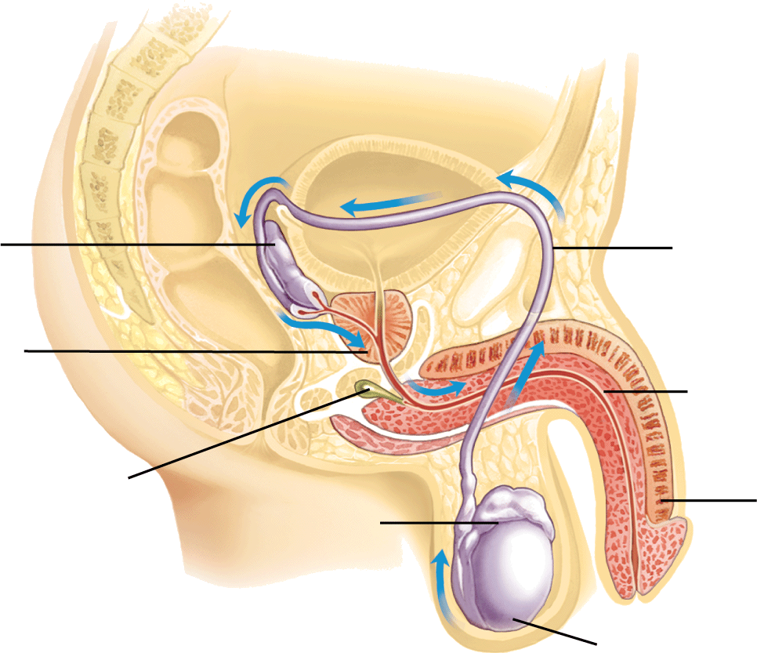
Saluran Sperma
Seminal vesicle
Vas deferens
Prostate gland
Urethra
Bulbourethral/Cowper’s Gland
Penis
Epididymis
Testes

Slide 24
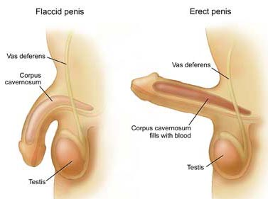
Ereksi
Penis menjadi lebih besar dan kaku karena kantung kantung darah terisi penuh.

Slide 25
Ejakulasi
Pengeluaran semen dari penis.
Kontraksi terjadi pada dasar bladder dan memaksa semen keluar melalui urethra.
1 ejakulasi = 40-400 juta sperma

Slide 26
Emisi Nokturnal
“Mimpi basah”
Ejakulasi yang terjadi selama tidur
Sesuatu yang normal terjadi dan seringkali terjadi dan normal juga apabila tidak terjadi.

Slide 27
Terima Kasih

